Slide 1

KHỞI ĐỘNG

Slide 2
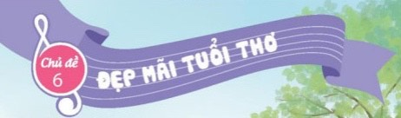

Tiết 25
Nhạc cụ: Thể hiện các hình tiết tấu bằng nhạc cụ gõ

Slide 3

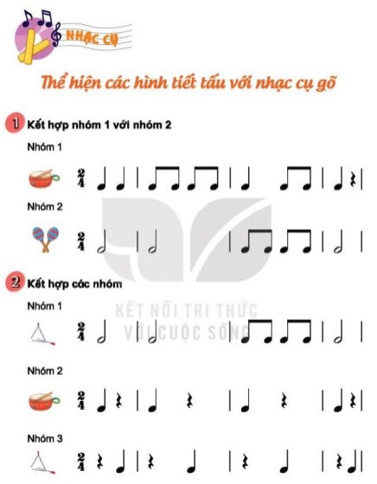

Slide 4
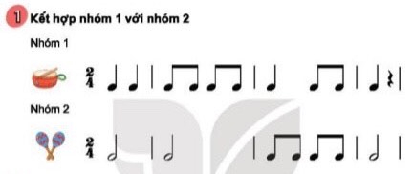



Slide 5
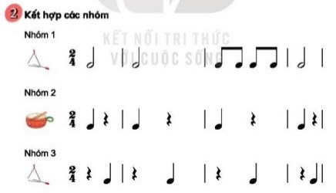

Slide 6
Tiết 25
Nhạc cụ: Thể hiện các hình tiết tấu bằng nhạc cụ gõ

Slide 7



Chúa quý thầy cô mạnh khỏe
Các em học sinh chăm ngoan học giỏi

